Slide 1
<Estudio de mayor y mejor uso>
Guadalajara | México | Enero 2026
México | Enero 2026

Slide 2
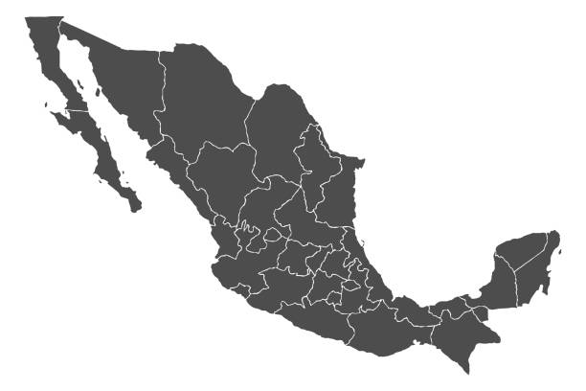
<MÉXICO | DATOS GENERALES>
División política:
México está dividido en 32 entidades federativas, incluyendo 31 estados y la Ciudad de México, cápital de la república.
Extensión:
1,964,375 km² de superficie territorial (1,959,248 km² superficie continental y 5,127 km² superficie insular). Al añadir a esta superficie 3,149,920 km² de la Zona Económica Exclusiva de mar territorial, obtenemos como superficie total de México 5,114,295 km².
PIB Total:
1,848.13 (USD$ miles de millones).
Indice de inflación nacional:
4.32% a junio de 2025

